Slide 1
Русский язык 3 класс УМК «Школа России»
Развитие речи.
Сочинение – повествование по картине
Константина Фёдоровича Юона
"Конец зимы.Полдень".
.
Учитель начальных классов
МОУ « Пушкинская СОШ»
Калининского района Тверской области
Трифонова Г.Н.
2025г.

Slide 2
Цель:
развивать художественную речь учащихся;
учить описывать изображённое на картине;
активизировать лексику учащихся по данной теме;
расширить кругозор учащихся – познакомить с жизнью и творчеством К.Ф Юона.

Slide 3

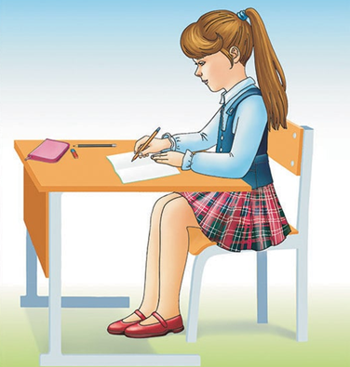
Сижу правильно,
пишу красиво!
С.51 упр.93

Slide 4
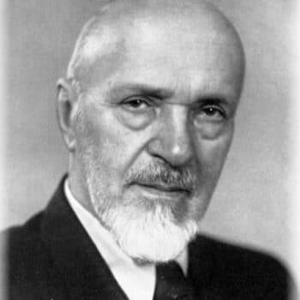
Константин Фёдорович Юон
(1875 - 1958)
-русский живописец ,
-мастер пейзажа,
-театральный художник,
-академик АХ СССР,
-народный художник,
-лауреат Сталинской премии
«МНЕ ХОТЕЛОСЬ ПИСАТЬ КАРТИНЫ, КАК ПИШУТСЯ ПЕСНИ О ЖИЗНИ, ОБ ИСТОРИИ РУССКОГО НАРОДА, О ПРИРОДЕ, О ДРЕВНИХ РУССКИХ ГОРОДАХ».

Slide 5
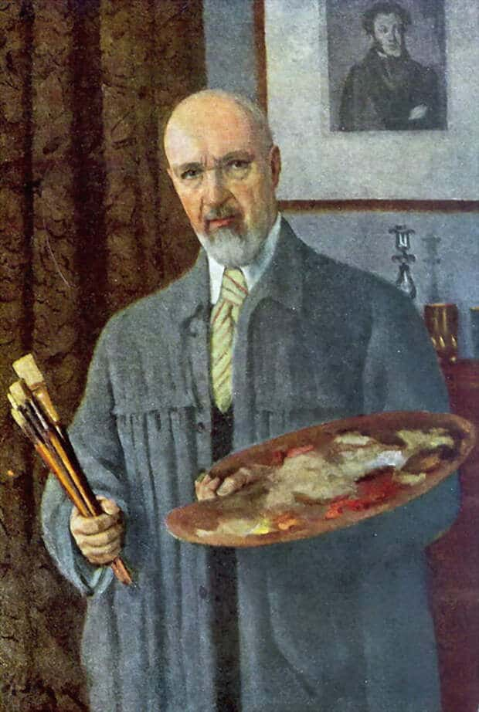
Слово об авторе
К.Ф.Юон родился 12(24)октября в 1875 году.Он учился в Московском училище живописи,ваяния и зодчества. Его учителями были В.А.Серов и А.Е. Архипов. Художник очень рано нашёл свою особую тему в искусстве. Его внимание привлекли древние города, их величавая архитектура и быт людей.Юон был безгранично влюблён в Россию, он умел раскрыть её неповторимую красоту в скромных пейзажах Подмосковья. Наиболее известные картины художника: "Над Волгой", "К Троице",пейзаж "Весенний солнечный день".
Образы зимней природы занимают преобладающее место в творчестве художника.К 1915 году относится один из самых знаменитых его пейзажей - "Мартовское солнце".
Юон был художником - оптимистом. Его картина "Конец зимы.Полдень"отмечена радостным, бодрым ощущением жизни. Написанная в подмосковном селе Лигачёво, она с большой теплотой воссоздаёт типичную окраину русской деревни. зимние забавы ребят и те неповторимые радостные дни, когда всё говорит о приближении весны.

Slide 6
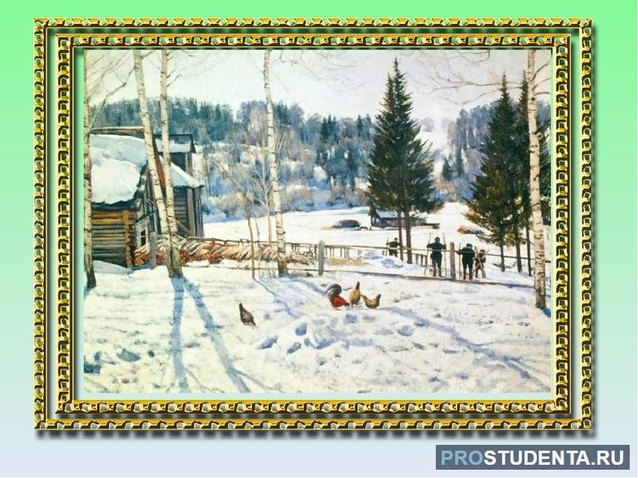

Slide 7
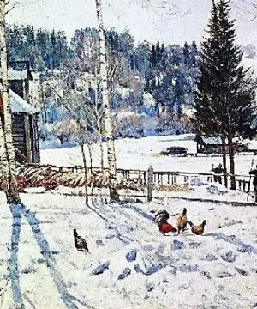
Прежде чем приступать к
написанию сочинения, соберите
материал. Краткие записи,которые
вы сделаете при внимательном
рассмотрении картины, помогут
вам при создании текста сочинения.
небо
воздух
снег
лыжники
куры
берёзки
лес

Slide 8
Материал к сочинению
Небо: высокое, безоблачное, бледно-голубое, хрустальное.
Воздух: прозрачный, безветренный, бодрящий.
Снег: голубоватый, сиреневый, мягкий, пористый, серовато-розовый, местами светло-жёлтый.
Берёзки:грустные, светлые, стройные,с тонкими голыми веточками,тянут к солнцу руки-веточки,бросают длинные голубые тени.
Лыжники: деревенские ребята,четверо лыжников,подставили лица солнцу, собираются (на) лыжную прогулку, сборный пункт, лыжный кросс.
Куры:копающиеся (в) снегу,красивый петух.
Лес: синеет (на) горизонте, дальний, сиренево-лиловый.

Slide 9
План
I. Вступительная часть.
Что изображено на картине.
2. Близость весны.
3. Деревенские лыжники.
4.Мастерство автора.
II. Основная часть.
III. Заключительная часть.

Slide 10
(Приложение)
Вступление.
На картине (полотне, холсте, рисунке) мы видим…
Художник на своём полотне изобразил (написал, отразил, показал)…
Внимательно посмотрим на картину (полотно, холст, рисунок)…
Основная часть.
Рассмотрим картину…
Наше внимание привлекает…
На первом плане картины изображено…
На втором плане мы видим…
Задний план картины представляет собой…
Нужно ещё добавить…
Заключение
Завершая описание, хочется отметить, что…
И последнее, что хочется отметить…

Slide 11
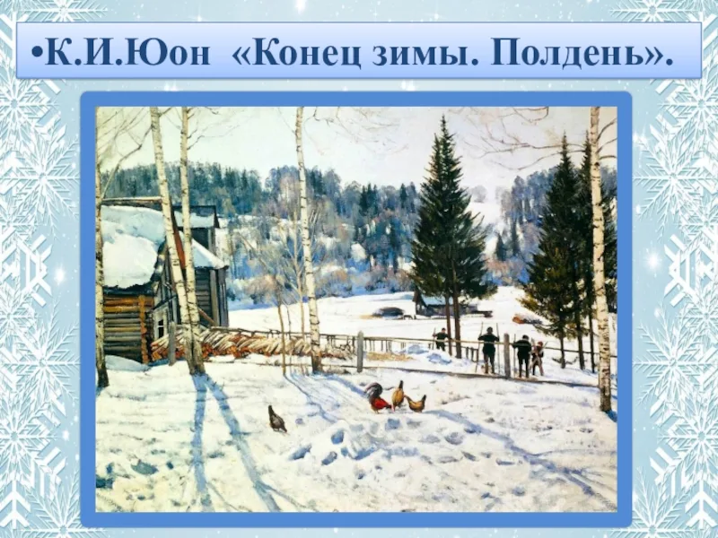
План:1.Что изображено на картине.
2.Близость весны.
3.Деревенские лыжники.
4.мастерство автора.
Небо: высокое, безоблачное, бледно-голубое, хрустальное.
Воздух: прозрачный, безветренный, бодрящий.
Снег: голубоватый, сиреневый, мягкий, пористый, серовато-розовый, местами светло-жёлтый.
Берёзки:грустные, светлые ,стройные,с тонкими голыми веточками,тянут к солнцу руки-веточки,бросают длинные голубые тени.
Лыжники: деревенские ребята,четверо лыжников,подставили лица солнцу, собираются на лыжную прогулку, сборный пункт, лыжный кросс.
Куры:копающиеся в снегу,красивый петух.
Лес: синеет на горизонте, дальний, сиренево-лиловый.

Slide 12
Примерный текст сочинения.
Художник К.Ф.Юон очень любил природу, и поэтому она на его картинах яркая, радостная. С большим мастерством ему удалось передать первое пробуждение природы в картине "Конец зимы.Полдень".На полотне изображена деревенская окраина,покрытая снегом.
На переднем плане мы видим деревенский домик, от него тянется забор,возле которого лежат дрова.За оврагом всё выше и выше поднимаются заснеженные,поросшие лесом холмы.
Всё в картине говорит о близости весны.По-весеннему греет солнце.На дворе полдень,поэтому стройные берёзы перед домом бросают длинные голубые тени.
На подтаявший снег вышли из своего зимнего убежища куры, они что -то ищут,роются в снегу.
У ёлок собрались лыжники.Так приятно отправиться в лес в солнечный день!
Автору мастерски удалось передать "сияние родного солнца".
Несмотря на скромный колорит картины, Юон использовал различные оттенки цветов.Серовато-синие тона заднего плана создают ощущение прозрачности воздуха.Благодаря сочетанию белых. голубых,розоватых,светло-жёлтых,зелёных тонов создаётся радостное настроение.

Slide 13
удачи

Slide 14
При создании презентации были использованы интернет
ресурсы:
www.shkola-abv.ru
infourok.ru
proshkolu.ru
методическое пособие Л.Л.Страховой « Сочинение по картине
для младших школьников»
Спасибо за внимание!

